Slide 1
PRINT SHOP
Online Printing Service Platform
By: Tóth Patrik, Németh Koppány Zoltán

Slide 2
Project Overview
What is Print Shop?
End-to-End Order Flow
Browse → Cart → Payment → Confirmation
Print Shop is a full-stack web application that simulates a real-world online printing service. Customers can browse products, upload their own files, configure custom orders (e.g. personalised calendars), and place orders, all through a responsive React frontend connected to a TypeScript backend.
The admin panel gives staff full control over products, order statuses, user management, and business analytics.
Secure Authentication
JWT with role-based access (user / admin)
File Upload
Multer middleware, stored server-side
Analytics
Order stats & login tracking for admins
Notes:
Bemutatjuk, hogy miről szól a Print Shop projektünk. Egy olyan online nyomtatási szolgáltatást készítettünk, ahol a felhasználók termékeket böngészhetnek, fájlokat tölthetnek fel, egyedi rendeléseket állíthatnak össze, majd leadhatják a rendelésüket. A frontend React-ben, míg a backend TypeScript-ben készült. Emellett egy admin felület is tartozik hozzá, ahol a termékek, a rendelések, mind pedig a felhasználók kezelhetők.

Slide 3
Team & Work Distribution
Backend
Frontend
Common
▸ Backend: Express app setup, routing
▸ React frontend architecture
▸Documentation
▸ JWT authentication middleware
▸ Admin panel (all tabs)
▸Testing
▸ User registration & login endpoints
▸ Cart & calendar preview feature
▸ bcrypt password hashing
▸ Visual design
▸ Email notification (Nodemailer)
▸ Connecting the backend with the frontend
▸ MySQL database schema design
▸ React frontend components and design
▸ Cypress E2E test suite
▸ CSS styling & responsive layout
▸ File upload (multer integration)
Notes:
A projektet kettesben készítettük el, ahol én feleltem a backend fejlesztéséért: az API végpontokért, az adatbázis struktúráért, az autentikációért és a tesztelésért.
A feladatok elosztása Backend-Frontend alapján történt, ahol a backendet és a frontendet külön ágon fejlesztettünk, majd pull request-eken keresztül integráltunk.
Ez a munkafolyamat lehetővé tette, hogy párhuzamosan dolgozzunk anélkül, hogy egymás kódját felülírnánk.

Slide 4
Technology Stack
Frontend
Backend
Database
Testing and Communication
▸ React
▸ Node.js + Express
▸ MySQL
▸ Cypress E2E tests
▸ Vite
▸ TypeScript
▸ mysql2
▸ Git (version control)
▸ JavaScript (JSX)
▸ JWT (jsonwebtoken)
▸ Relational scheme
▸ Discord (communication)
▸ Fetch API
▸ bcryptjs (hashing)
▸ Stored timestamps
▸ localStorage
▸ Multer (uploads)
▸ Nodemailer (email)
Notes:
Ezen a dián azt mutatjuk be, hogy milyen technológiákat használtunk. A frontend oldalon főként Reactet és JavaScriptet. A backenden Node.js, az Express és a TypeScript volt amiket használtunk, ami átláthatóbb és biztonságosabb fejlesztést tett lehetővé. Az adatokat MySQL adatbázisban tároljuk. A hitelesítéshez JWT-t, a jelszavak védelméhez bcryptet, a fájlkezeléshez Multert, az e-mail küldéshez pedig Nodemailert használtunk. A teszteléshez Cypress-t, a verziókezeléshez Git-et, a kommunikációhoz pedig Discord-ot használtunk a munkánk során.

Slide 5
System Architecture
fetch() + Bearer token
verifyToken middleware
Browser
React
Frontend
TypeScript
Backend
MySQL
Database
Vite · JSX
TypeScript · REST API
mysql2/promise
User / Admin
Backend Modules
Each module has its own Controller + Routes file.
All routes are registered in /src/routes/index.ts.
▸ Users
▸ Analytics
▸ Products
▸ SystemLog
▸ Orders
▸ UploadFile
▸ Ratings
Notes:
Az alkalmazás egy klasszikus kliens-szerver architektúrán alapul:
a frontend Vue.js-ben, a backend Node.js + Express + TypeScript kombinációban készült, az adatokat pedig egy MySQL adatbázisban tároljuk.
A backend moduláris felépítésű – minden erőforrásnak (Users, Orders, Products, Ratings stb.) saját controller és routes fájlja van, ami átláthatóvá és könnyen bővíthetővé teszi a kódot.
A frontend és a backend REST API-n keresztül kommunikál, a kérések hitelesítése JWT tokennel történik.

Slide 6
Authentication & JWT Tokenisation
1
2
3
5
Register / Login
bcrypt Verify
JWT Signed
Token Stored
Authenticated Requests
User sends email + password
POST /api/auth/login
Password compared against
hashed value in MySQL
Token contains user_id,
email, role
Frontend saves token
in localStorage
Bearer token sent in
Authorization header
// authMiddleware.ts – verifyToken
const token = req.body?.token || req.headers?.["x-access-token"] || req.headers.authorization?.split(" ")[1];
const decoded = jwt.verify(token, config.jwtSecret) as JwtPayload;
req.user = decoded; // { user_id, email, role } → used by checkAdmin()
Notes:
Bejelentkezéskor a szerver ellenőrzi az email-jelszó párost – a jelszavak bcrypt-tel vannak hashelve az adatbázisban –, majd sikeres azonosítás esetén egy JWT tokent állít elő, ami 1 óráig érvényes.
Minden védett végpontra küldött kérésnél az authMiddleware ellenőrzi ezt a tokent, és ha érvényes, kinyeri belőle a felhasználó adatait (user_id, email, role).
Az admin funkciók eléréséhez egy külön checkAdmin middleware gondoskodik arról, hogy csak admin szerepkörű felhasználók férhessenek hozzá.

Slide 7
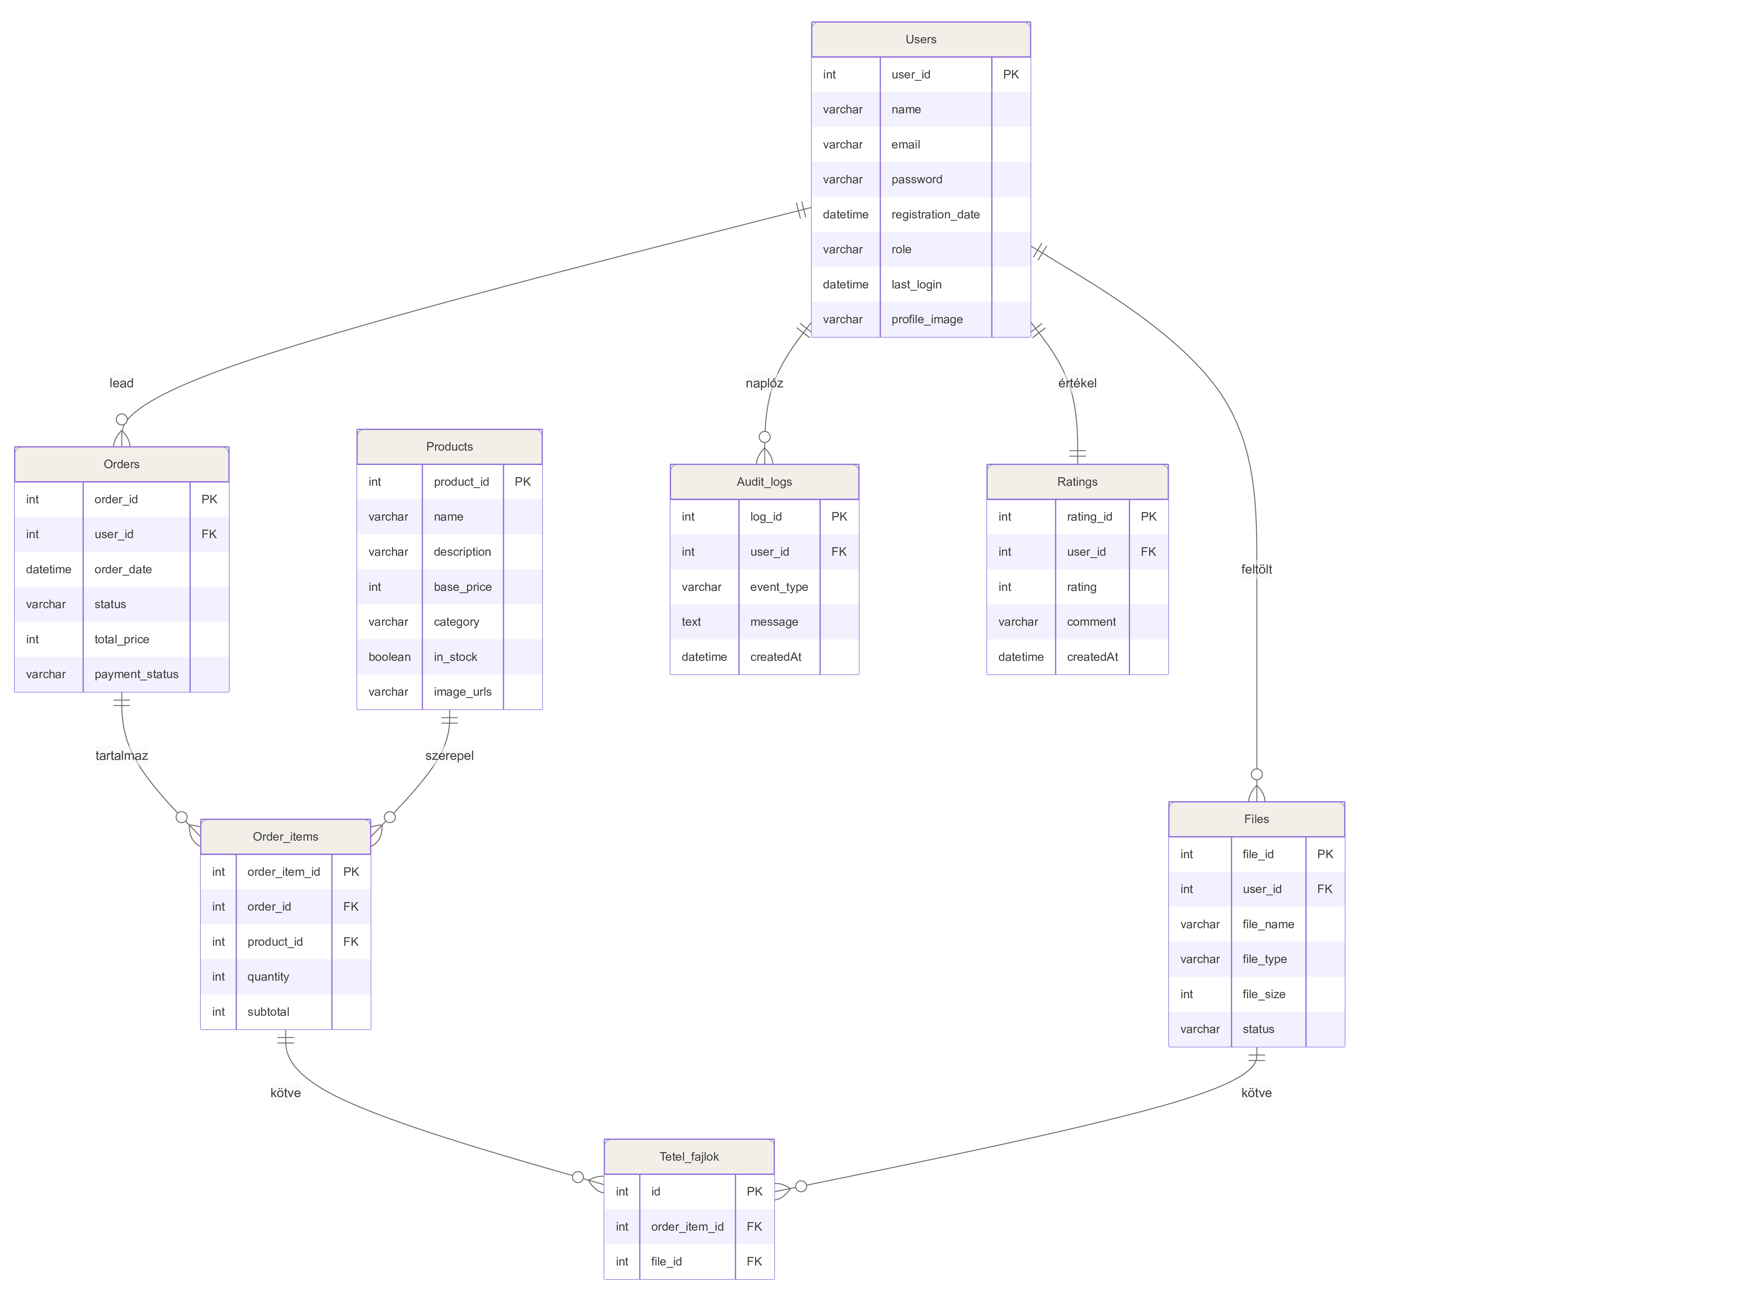
Database Schema
Notes:
Az adatbázis 7 táblából áll: a Users és Products a core entitások, az Orders és Order_items a rendelések és tételek kezelését végzik, a Files tábla a feltöltött fájlokat, a Tetel_fajlok a rendelési tételekhez rendelt fájlokat tárolja.
Az Audit_logs minden fontos rendszereseményt rögzít, a Ratings tábla pedig felhasználónként maximum egy értékelést engedélyez, amit egy UNIQUE constraint biztosít.
A táblák között foreign key kapcsolatok vannak megfelelő CASCADE/RESTRICT szabályokkal, és indexek gyorsítják a leggyakoribb lekérdezéseket.

Slide 8
Order Flow
Customer
Frontend
Backend API
Database
Browse products
GET /api/products
Query MySQL
Return JSON
Add to Cart
Save in localStorage
Upload file (optional)
POST /api/file/upload
Multer saves file
INSERT Files
Place Order
POST /api/order
Validate stock
INSERT Orders +
Order_items
Email sent
sendOrderConfirmation()
Notes:
Itt a rendelési folyamat teljes útját követjük nyomon a termék kiválasztásától egészen a visszaigazolásig. A felhasználó először megtekinti a termékeket, majd a kiválasztott elemeket a kosárba helyezi. Akár fájlt is feltölthet, amit a rendszer eltárol és összekapcsol a rendelésével. Ezután a rendelés a backendhez kerül, majd az adatok bekerülnek az adatbázisba. A folyamat végén a rendszer e-mailes visszaigazolást is küld a vásárlónak így a felhasználó végig tájékoztatva lesz a rendelés folyamatáról.

Slide 9
Admin Panel
Role-Based Access Control
Product CRUD
Create, edit, delete products with pricing
Role
Access
Order Status
user
Own orders, profile, cart
Ratings View
See all user reviews with star ratings
admin
All above + product CRUD, order status, analytics, audit logs
Analytics
Code: authMiddleware.ts
Total orders, revenue, average order value
if (req.user.role !== "admin") → 403 Forbidden
Audit Logs
Per-user system event log
Notes:
Az admin panel csak admin szerepkörű felhasználók számára érhető el, amit a checkAdmin middleware véd.
Az admin látja az összes rendelést, kezelheti a felhasználókat (törlés, adatok megtekintése), hozzáférhet az audit naplókhoz és az analitikai adatokhoz.
A jogosultsági szintek elválasztása mind backend, mind frontend oldalon meg van valósítva – a frontend nem jelenít meg admin menüpontokat, ha a bejelentkezett felhasználó role mezője nem "admin".

Slide 10
File Upload & Custom Calendar
Upload Middleware (Multer)
Custom Calendar Product
// uploadMiddleware.ts
const storage = multer.diskStorage({
destination: config.uploadDir,
filename: (req, file, cb) => {
const unique = Date.now() + '-' + Math.random() + '-' + file.originalname;
cb(null, unique);
}
});
export const uploadMiddleware = util.promisify(upload.single('file'));
▸ Customer uploads 12 photos (one per month)
▸ Live preview renders inside the browser
▸ 12-page layout generated from React state
▸ Photos linked to order items via file IDs
▸ Files stored on server with unique timestamped names
▸ Year selector controls the calendar grid
▸ Single-file and multi-file (max 20) endpoints
▸ File ID returned, linked to Order_items via Tetel_fajlok table
▸ Admin can download customer files via authenticated endpoint
Notes:
A fájlfeltöltés Multer middleware-rel van megvalósítva, ami mind egyszeres, mind többszörös feltöltést támogat.
A feltöltött fájlok metaadatai (fájlnév, típus, méret, státusz) a Files táblába kerülnek, maguk a fájlok pedig a szerver /uploads mappájában tárolódnak.
A naptár funkció lehetővé teszi az egyedi termékek – például falinaptárak – konfigurálását a rendelési folyamatban, ahol a felhasználó saját képeket tölt fel az egyes hónapokhoz.

Slide 11
Ratings & Analytics
Customer Ratings
Admin Analytics
▸ POST /api/ratings — authenticated users submit 1-5 star rating + comment
total_orders
Count of all orders
▸ GET /api/ratings/avg — public endpoint returns average score
total_revenue
Sum of all order prices
▸ GET /api/ratings/all — admin-only full list with all comments
avg_order_value
▸ Displayed on homepage with star icons
Average order amount
last_login
▸ StoreReviewsBox component renders latest reviews
Per-user login timestamp
Endpoint: GET /api/admin/analytics/orders (admin only)
Notes:
A értékelési rendszer 1-5 közötti csillagos skálán működik, opcionális szöveges kommentárral, és felhasználónként csak egy értékelés adható le.
Az admin analitikai végpont összesített rendelési adatokat szolgáltat: összes rendelés száma, bevétel, átlagos rendelési érték, és szűrhető dátumtartomány szerint.
A login analytics végpont az egyes felhasználók utolsó bejelentkezési idejét adja vissza, ami hasznos az aktivitás monitorozásához.

Slide 12
Email Notifications
After a successful order, the system automatically sends an HTML confirmation email to the customer using Nodemailer.
// sendOrderMail.ts
Nodemailer
export const sendOrderConfirmation =
async (email, orderId, total) => {
await transporter.sendMail({
from: `"Print Shop" <${MAIL_USER}>`,
to: email,
subject: 'Sikeres rendelés',
html: `<h2>Rendelés visszaigazolás</h2>
<p>ID: <b>${orderId}</b></p>
<p>Összeg: <b>${total} Ft</b></p>`
});
};
SMTP transport configured via .env (MAIL_USER, MAIL_PASS)
Integration
Called directly inside createOrder() after DB insert
HTML Content
Order ID, total price, thank-you message
Config
mailer.ts creates the reusable transporter instance
Notes:
Koppány: Minden sikeres rendelés leadása után a rendszer automatikusan visszaigazoló emailt küld a felhasználónak Nodemailer segítségével.
Az email tartalmazza a rendelés azonosítóját és a fizetendő összeget, és a Print Shop nevű feladótól érkezik.
A mailer konfigurációja környezeti változókból (.env) olvassa az SMTP beállításokat, így az éles és a fejlesztői környezetben különböző email-fiókot lehet használni.
Patrik: Egy sikeres rendelés után a rendszer automatikusan küld egy HTML formátumú visszaigazoló e-mailt a vásárlónak. Ebben szerepel a rendelés azonosítója, a végösszeg, valamint egy rövid megerősítő üzenet.

Slide 13
Frontend Structure & Components
App.jsx
Login.jsx
Root component — manages auth state, cart, routing via page state
Login form — stores JWT in localStorage via api.js
Navbar.jsx
Register.jsx
Navigation, login/logout, cart badge, admin button
Registration form, optional profile image upload
Fooldal.jsx
Profile.jsx
Homepage with hero, intro, rating average display
View/edit user data, change password, view own orders
Arlista.jsx
Admin.jsx
Product listing — browse and add to cart
Full admin panel with tabs: products, orders, ratings, analytics, logs
Services.jsx
StoreReviewsBox.jsx
Description of available print services
Displays public reviews with star ratings
Cart.jsx
api.js
Cart management + calendar preview + file upload per item
Central API layer — all fetch() calls, token injection, error handling
Notes:
Ez a dia a frontend felépítését és a főbb komponenseket foglalja össze. Az App kezeli az állapotokat, illetve a kosarat és az oldalak közötti navigációt. Ezen kívül külön komponensek készültek, hogy minél átlátható és könnyebben fejleszthető legyen. Egyik legfontosabb az api.js amely összefogja az összes backenden történő kommunikációt.

Slide 14
How Frontend & Backend Connect via JSON
All data exchange happens via HTTP REST using JSON. The frontend api.js module centralises every request.
Request (Frontend → Backend)
Response (Backend → Frontend)
POST /api/order
Authorization: Bearer <jwt_token>
Content-Type: application/json
{
"items": [
{ "productId": 3, "quantity": 2, "fileId": 7 }
]
}
HTTP 201 Created
Content-Type: application/json
{
"order_id": 42,
"status": "pending",
"total_price": 15000
}
▸ Products stored with image_urls as a JSON column in MySQL, parsed with JSON.parse() in the controller
▸ Passwords never returned in API responses — only hashed at rest (bcrypt, 10 salt rounds)
▸ FormData used for file uploads — Content-Type set to multipart/form-data automatically
Notes:
Itt azt mutatjuk be, hogy hogyan kommunikál egymással a frontend és a backend. A frontend HTTP kéréseket küld a backend felé, például rendelés leadásakor vagy termékek lekérésekor. A backend feldolgozza a beérkező adatokat, majd JSON formájában visszaküldi az eredményt, például a rendelés azonosítóját.

Slide 15
Automated Testing with Cypress
Login sikeres
Rendelés létrehozása
POST /api/auth/login → 200
POST /api/order (auth) → 201
Login hibás jelszóval
Rendelés token nélkül
POST /api/auth/login → 401
POST /api/order (no auth) → 403
Termékek lekérése
Rating létrehozás
GET /api/products → 200
POST /api/ratings (auth) → 201
Egy termék lekérése
Rating átlag lekérés
GET /api/products/1 → 200
GET /api/ratings/avg → 200
Nem létező termék
User lekérés
GET /api/products/99999 → 404
GET /api/users/1 (auth) → 200/403/404
Notes:
A tesztelés Cypress keretrendszerrel történik, külön backend API tesztekkel és frontend E2E tesztekkel.
A backend tesztek ellenőrzik a bejelentkezést, a termékek lekérését, rendelés létrehozását, rating validációt és a védett végpontok hozzáférés-védelmét – összesen közel 20 teszteset van.
A frontend tesztek a felhasználói felület viselkedését vizsgálják: navigáció, login form validáció, sikeres és sikertelen bejelentkezési folyamatok.

Slide 16
Project Management & Team Tools
Git — Version Control
Discord — Team Communication
▸ Single shared repository (GitHub)
▸ Primary communication channel for the team
▸ main branch as the stable production branch
▸ Daily progress updates and task handoffs
▸ Feature branches for side by side development
▸ Code snippets shared directly in chat
▸ Task assignments and deadline tracking
▸ Commits represent logical units of work
▸ .gitignore excludes node_modules, .env, uploads
▸ Backend and Frontend in separate subdirectories
Notes:
Végül azt foglaljuk össze, hogy hogyan szerveztük meg a közös munkát a projekt során. A verziókezeléshez Git-et használtunk, amely lehetővé tette, hogy a fejlesztéseket biztonságosan és átláthatóan kezeljük. A kommunikáció főként Discord-on történt, ahol egyeztettünk a feladatokról, megosztottuk a kódrészleteket. Ez a munkamódszer megkönnyítette a csapaton belüli együttműködést és a feladatok felosztását.

Slide 17
Thank You!

